Slide 1
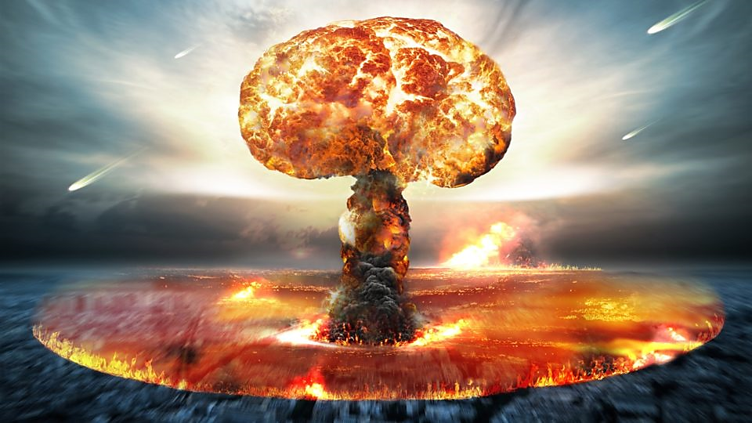

Техніка безпеки при радіаційній аварії

Slide 2
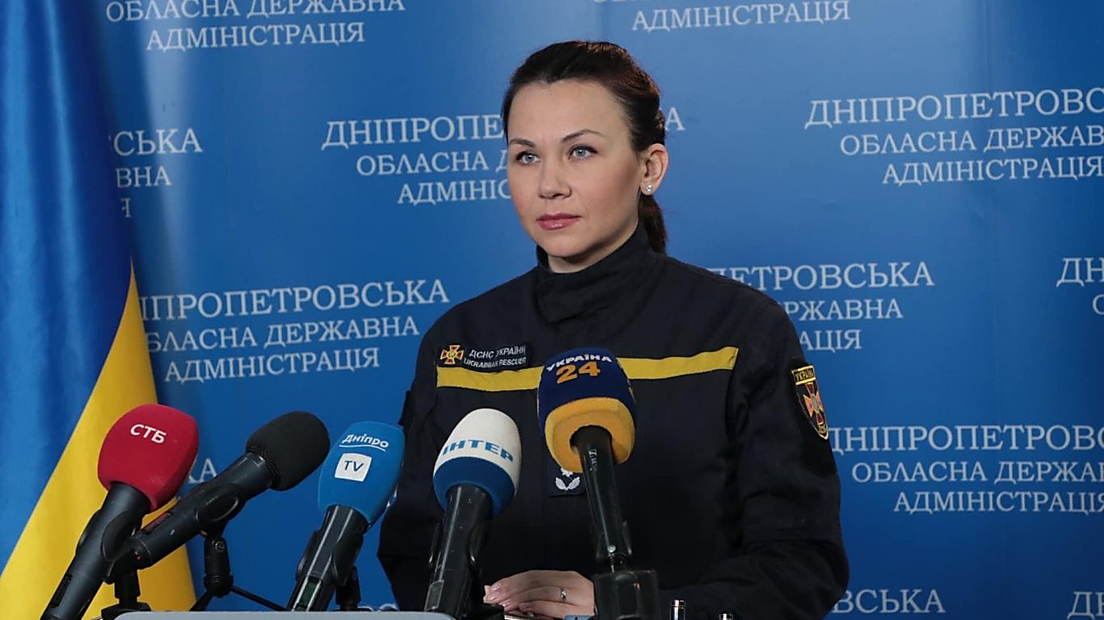
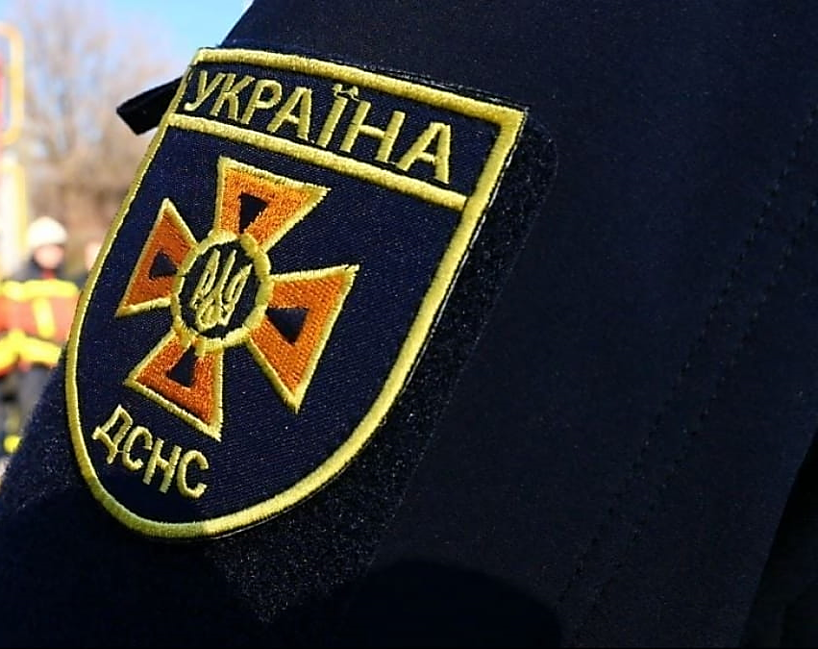
Насамперед, необхідно слухати інструкції працівників ДСНС та інших установ, які координують дії населення на місцях.

Slide 3
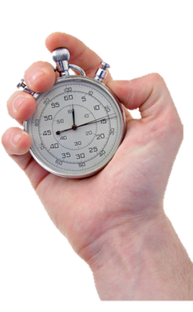
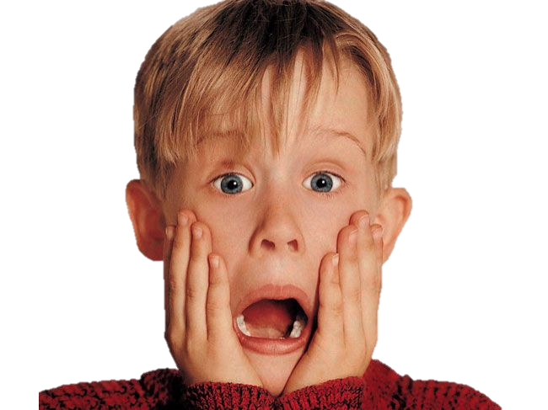
Не дізнатися про те, що у вашому місті вибухнула ядерна бомба неможливо - про це сповістять по радіо або в інтернеті, також ви почуєте протяжний гул сирен.
Після цього важливо слухати рекомендації і суворо їх виконувати, не піддаючись паніці, але діючи швидко.
Пам'ятайте: у вас є 10 хвилин, щоб знайти бомбосховище і врятуватися, а станції метро закриються через 5 хвилин після оголошення тривоги.

Slide 4
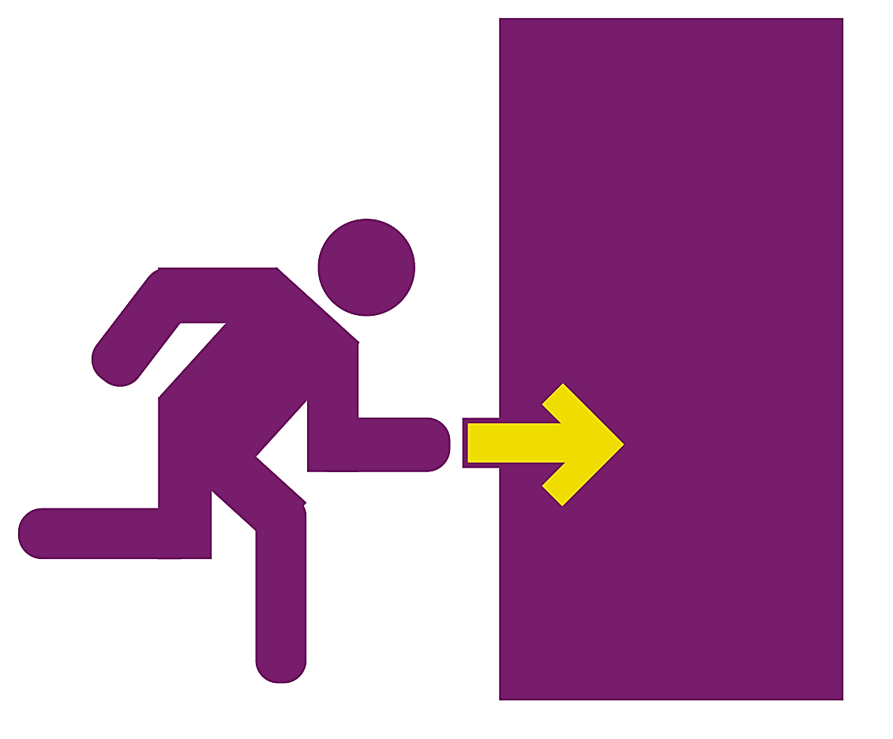

Якщо аварія трапилася неподалік вашого місця проживання:
залишайтеся в приміщенні або негайно зайдіть в нього.
при перебуванні на вулиці
знайдіть укриття (підвал або хоча б середина будинку), тримайтеся якнайдалі від стін та даху, адже радіоактивний пил осідає на всіх зовнішніх поверхнях;

Slide 5
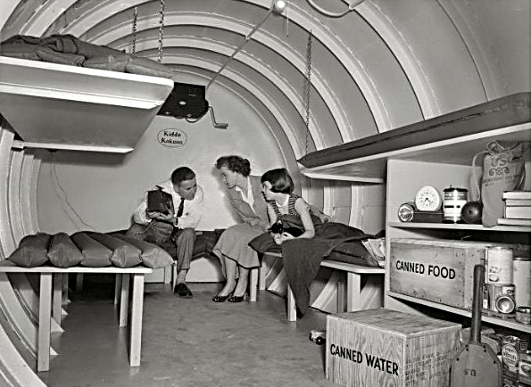
Якщо аварія трапилася неподалік вашого місця проживання:
за можливості заберіть всіх домашніх тварин з собою в укриття;
закрийте та спробуйте заблокувати двері, вікна в приміщенні, не підходьте до них;

Slide 6
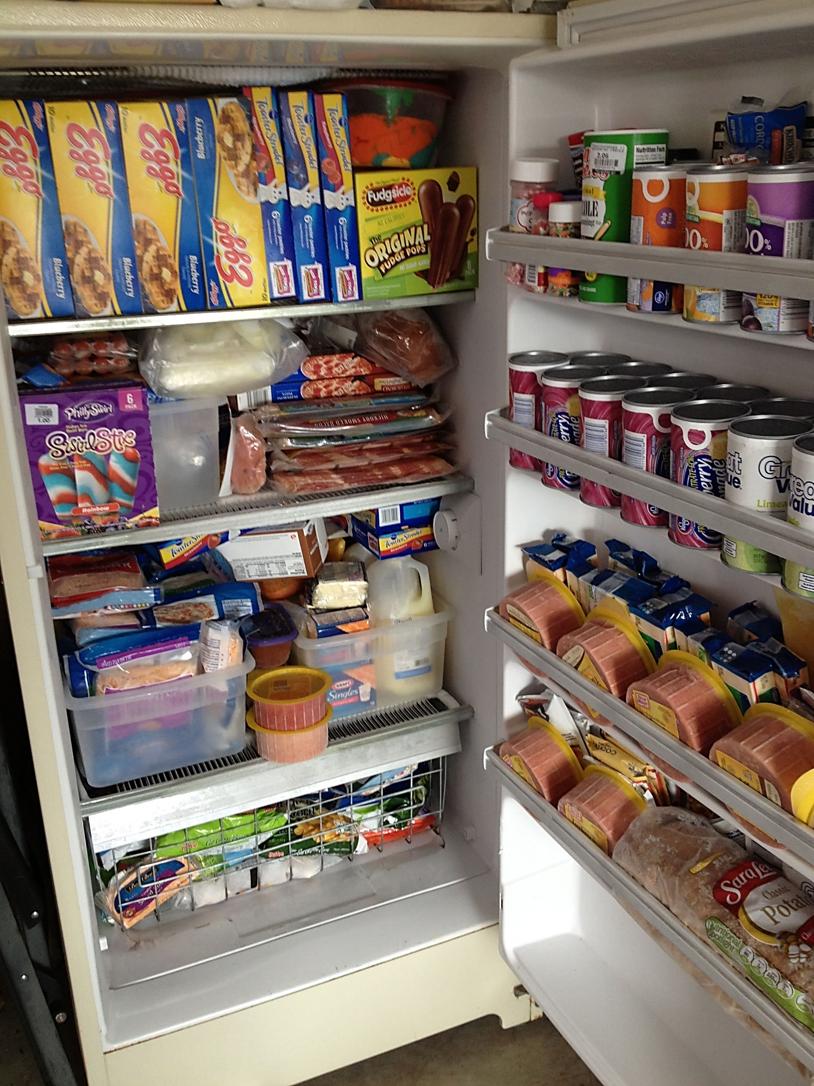
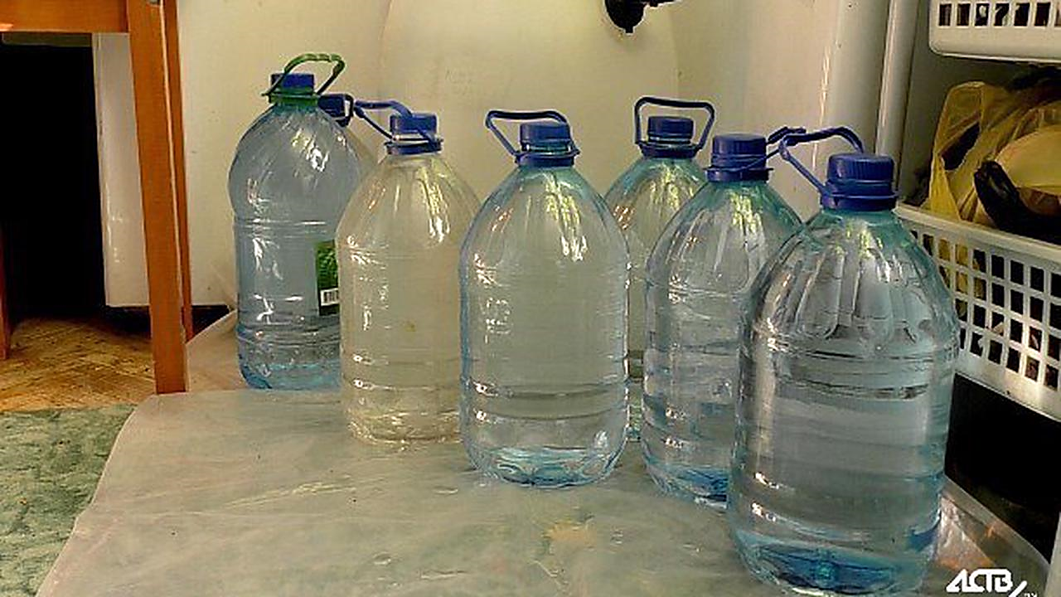
Якщо аварія трапилася неподалік вашого місця проживання:
зробіть запас води на кілька днів, набравши її в ємності або просто у ванну;
всі продукти, які є в будинку, загорніть в плівку, покладіть в шафу чи холодильник;

Slide 7
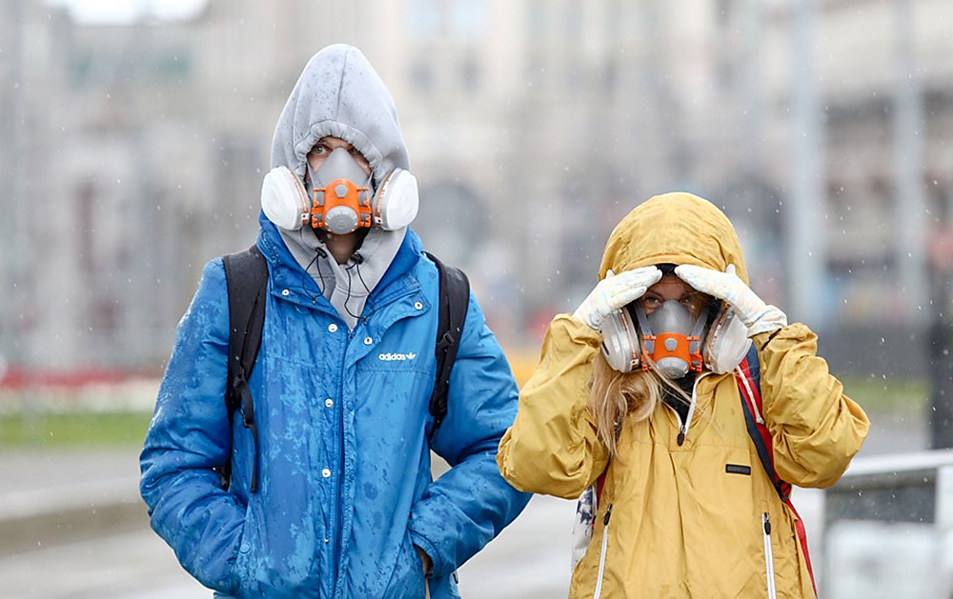
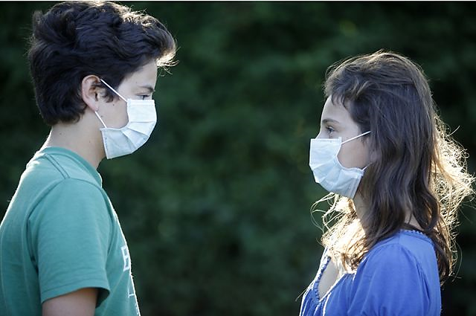
Якщо аварія трапилася неподалік вашого місця проживання:
підготуйте респіратор, маску або хоча б ватно-марлеву пов'язку - ними можна захистити дихальні шляхи;
стежте за повідомленнями від поліції, ДСНС та місцевої влади.

Slide 8
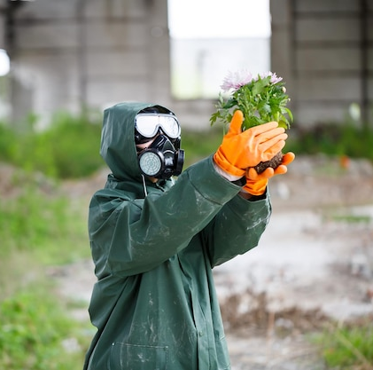
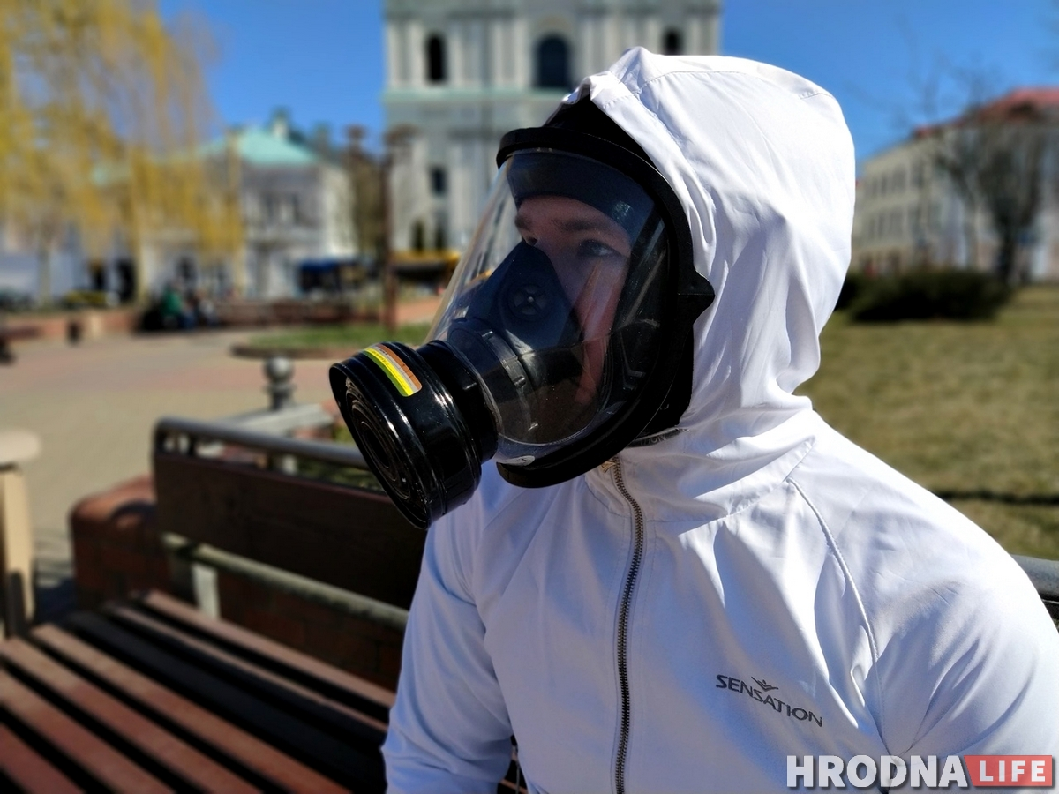
Якщо раптом потрібно вийти з укриття: як діяти?
Виходити на вулицю можна лише за ГОСТРОЇ необхідності. Перед тим, як вийти: одягніть респіратор, гумові рукавички, гумові чоботи і плащ.

Slide 9
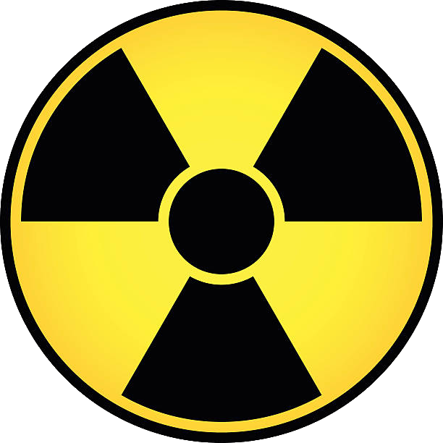
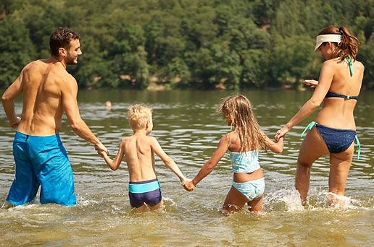

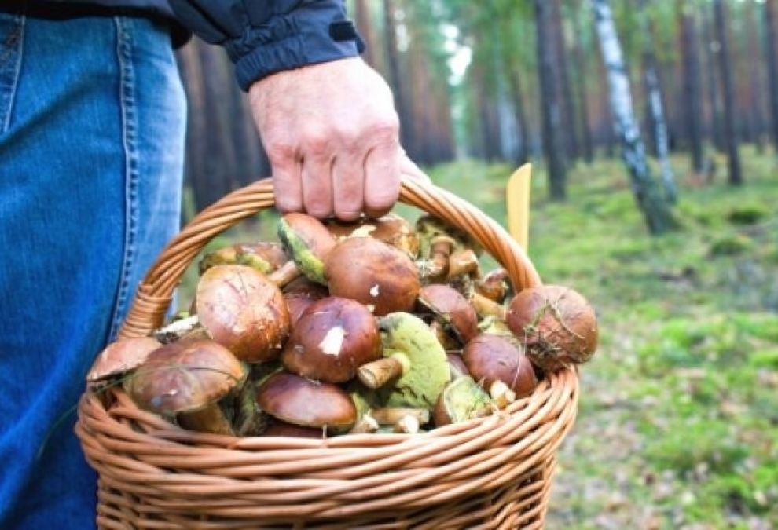
Якщо раптом потрібно вийти з укриття: як діяти?
Чого НЕ можна робити на вулиці:
не роздягайтеся;
не купайтеся в відкритих водоймах;
не сідайте на землю;
не збирайте ягоди, гриби, фрукти, овочі.

Slide 10
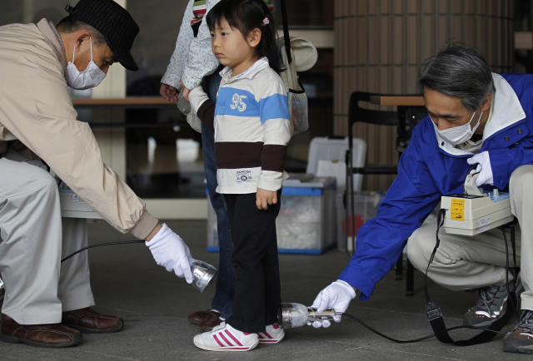
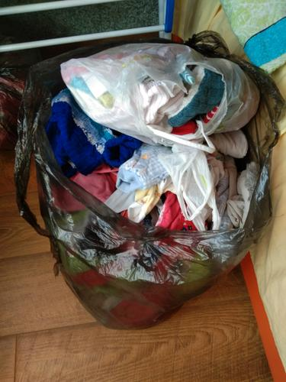
Якщо раптом потрібно вийти з укриття: як діяти?
Коли повернулися додому, одразу зніміть весь верхній одяг. Але робіть це максимально обережно, адже на ньому залишається велика кількість радіоактивного пилу. Одяг потрібно помістити в герметичний контейнер або пластиковий пакет та зберігати подалі від свого укриття, місця скупчення людей, тварин.

Slide 11
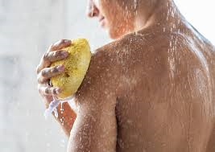
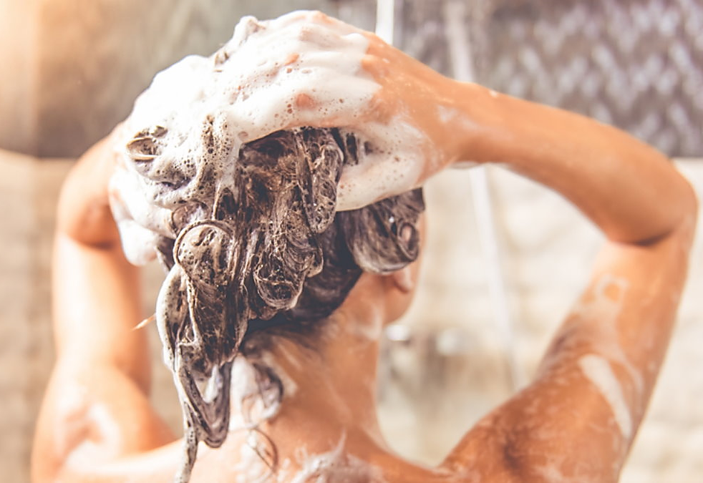
Якщо раптом потрібно вийти з укриття: як діяти?
Після цього обов'язково помийтеся або прийміть душ із милом. Також не забудьте вимити голову шампунем. Кондиціонери для волосся використовувати заборонено. Вони можуть бути закриті радіоактивним пилом. Не дряпайте і не тріть шкіру. Адже пил може потрапити в рани.

Slide 12
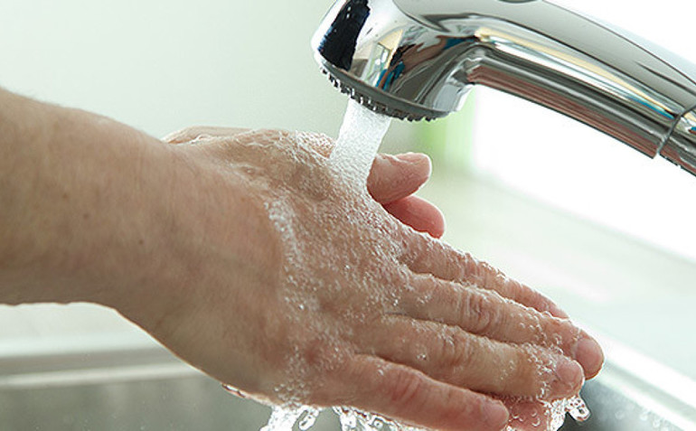
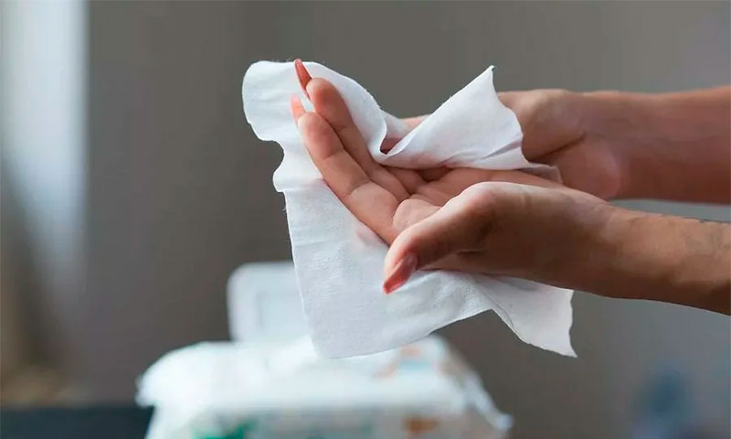
Якщо раптом потрібно вийти з укриття: як діяти?
Якщо у вас немає можливості прийняти душ, ретельно вимийте руки, обличчя і всі відкриті ділянки тіла проточною водою. Не забувайте про мило.
У разі, коли немає доступу до води, підійдуть вологі серветки або просто волога тканина. Протріть вуха, повіки, вії. Після цих дій потрібно відразу одягнути чистий одяг.

Slide 13
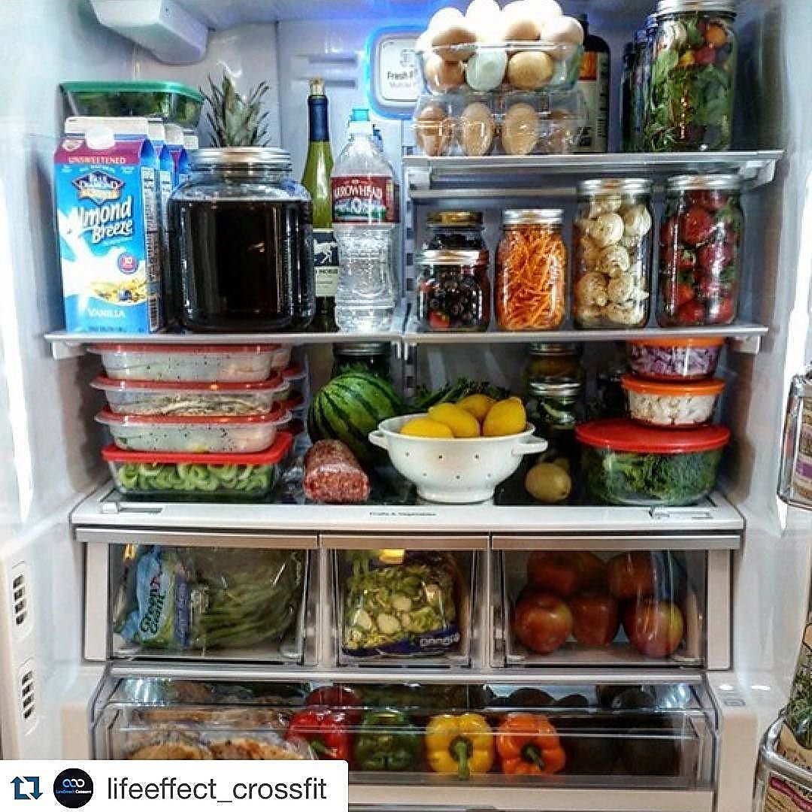
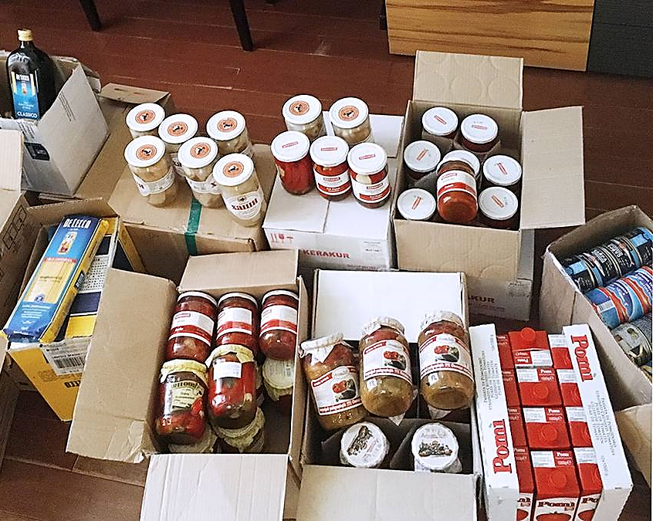
Що їсти і пити після ядерного вибуху?
Яку їжу можна використовувати:
безпечною для вживання вважається будь-яка їжа у вигляді консервів, пляшок, банок, коробок);
додайте в раціон продукти, які зберігалися в холодильнику, морозильній камері.

Slide 14
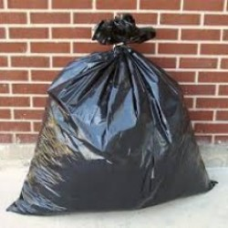
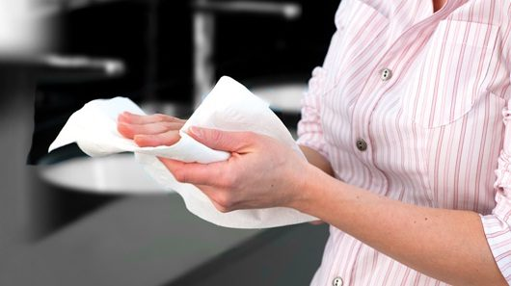
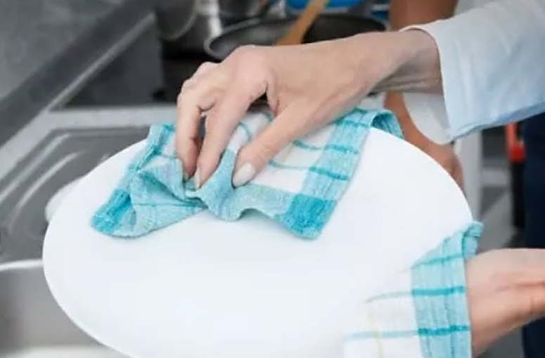
Що їсти і пити після ядерного вибуху?
Як правильно їсти:
перед відкриттям банки, пляшки, консерви, протріть всю її поверхню вологою тканиною;
все кухонне приладдя перед використанням також потрібно протирати вологою серветкою, рушником;
всю використану тканину покладіть в контейнер чи герметичний пакет, зберігайте подалі від тварин і людей.

Slide 15
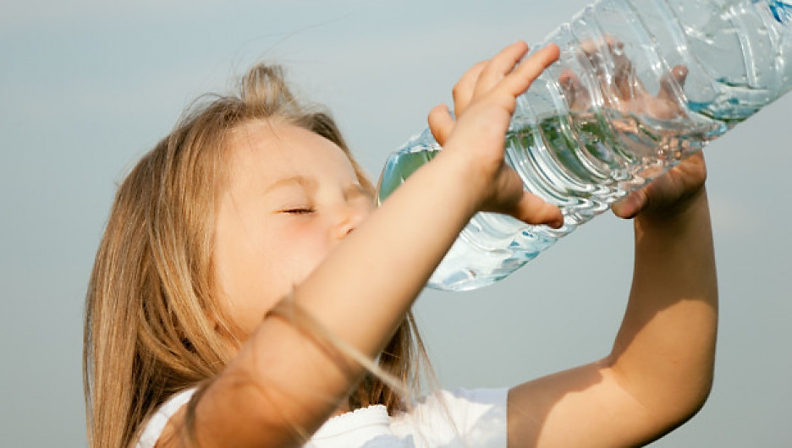
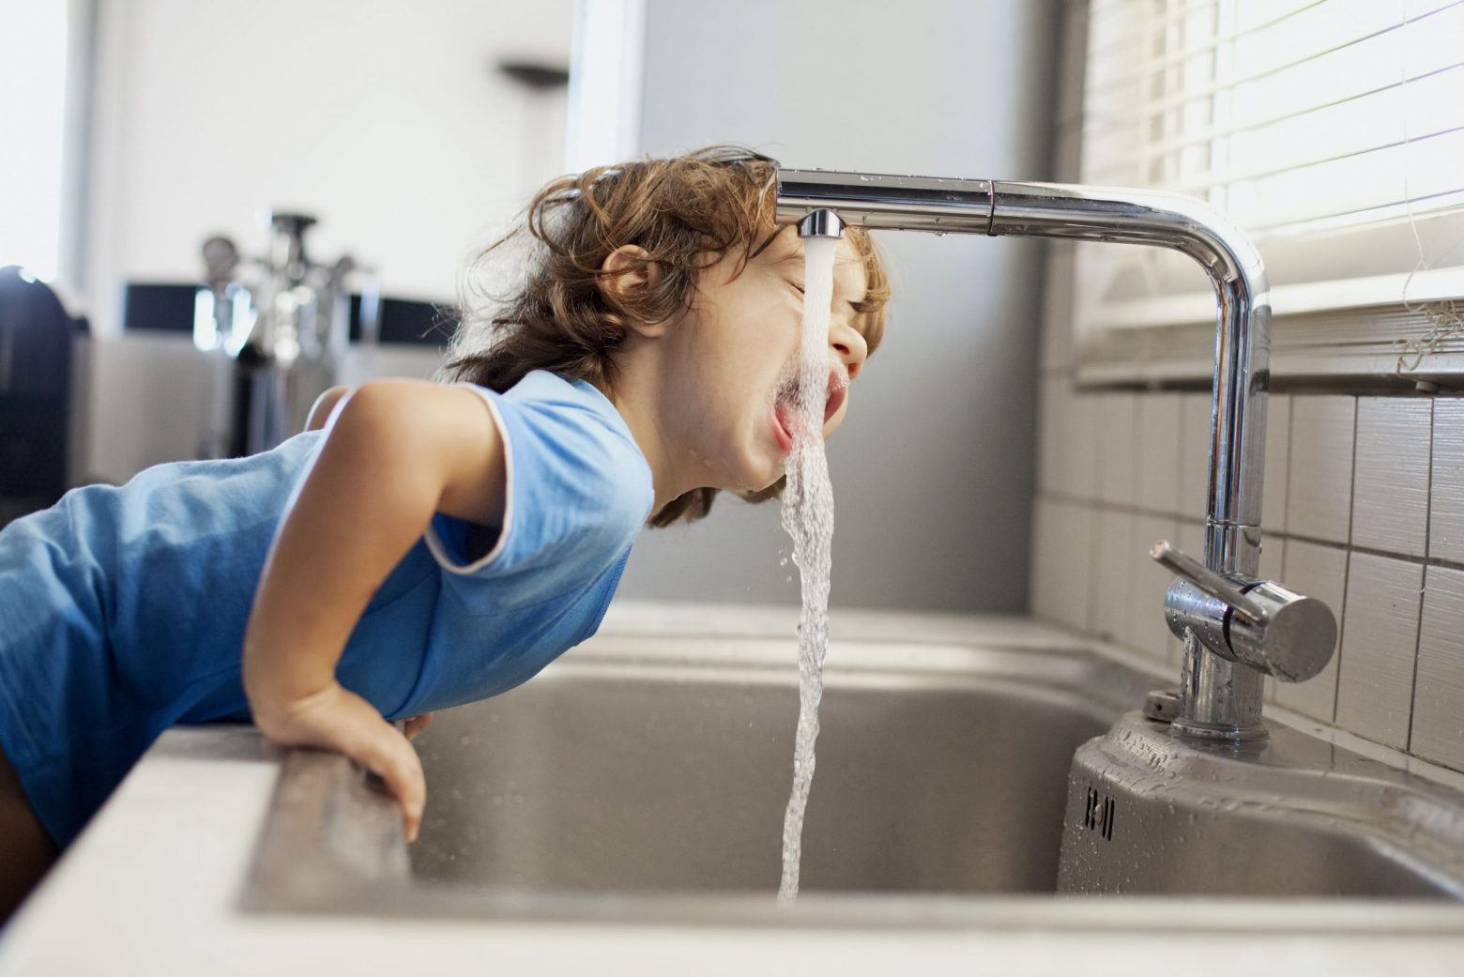
Що їсти і пити після ядерного вибуху?
Як і що пити:
воду можна вживати лише з перевірених джерел;
якщо влада чи рятувальники не повідомляли, що водопровідна вода придатна до споживання, її використовувати не варто;

Slide 16
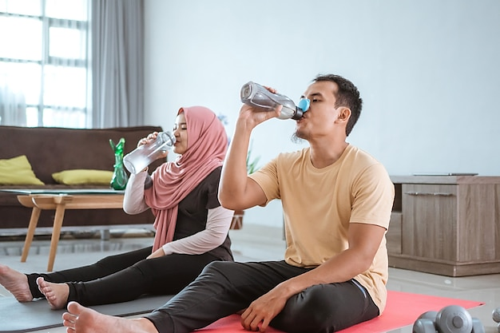
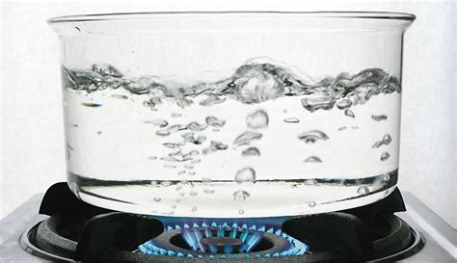
Що їсти і пити після ядерного вибуху?
Як і що пити:
вода в пляшках надійно захищена, але їх поверхню перед цим потрібно протирати;
кип'ятіння жодним чином не впливає на радіоактивні часточки;

Slide 17
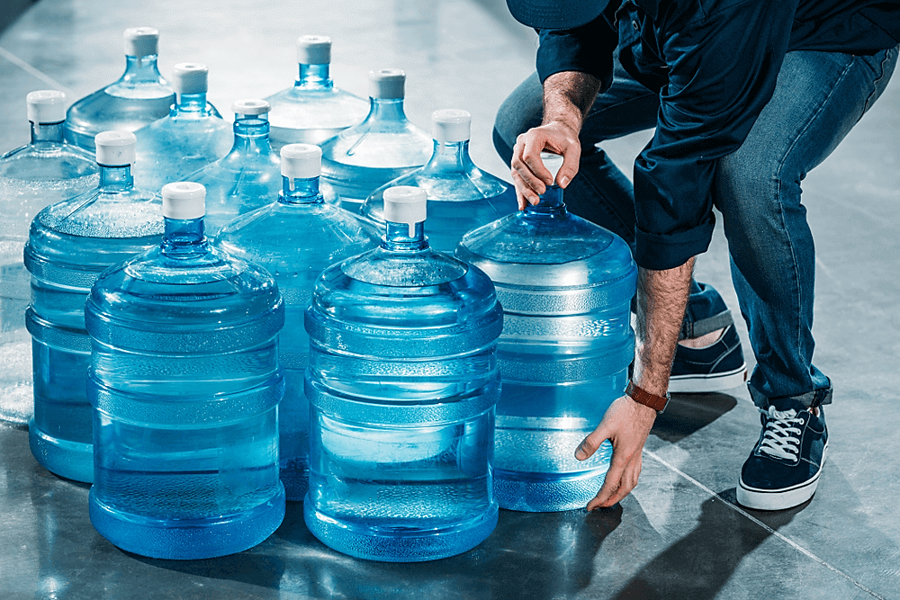
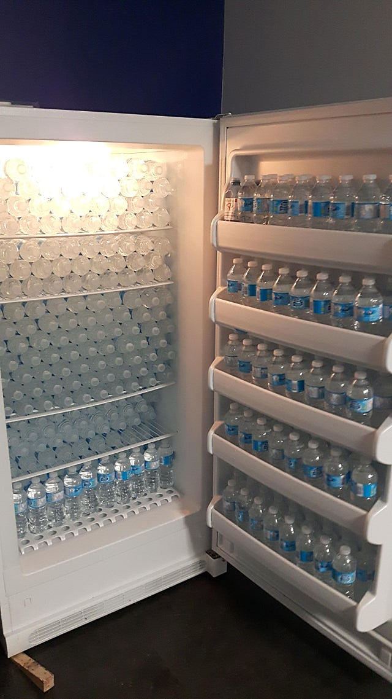
Що їсти і пити після ядерного вибуху?
Як і що пити:
у пляшках чи герметичних контейнерах потрібно мати запас води;
всі напої, які знаходяться в холодильнику, вважаються безпечними;

Slide 18
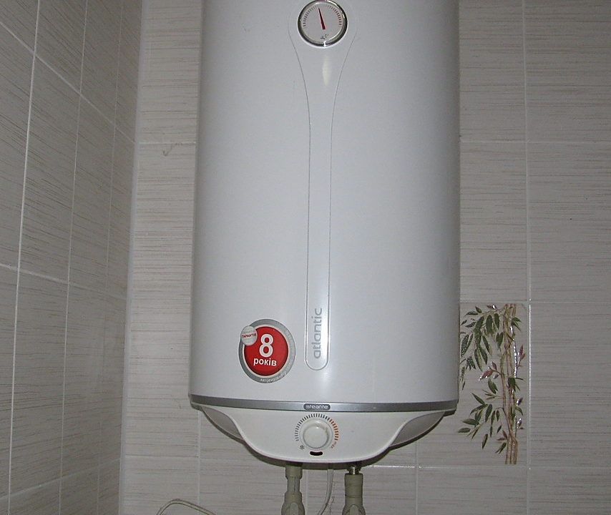
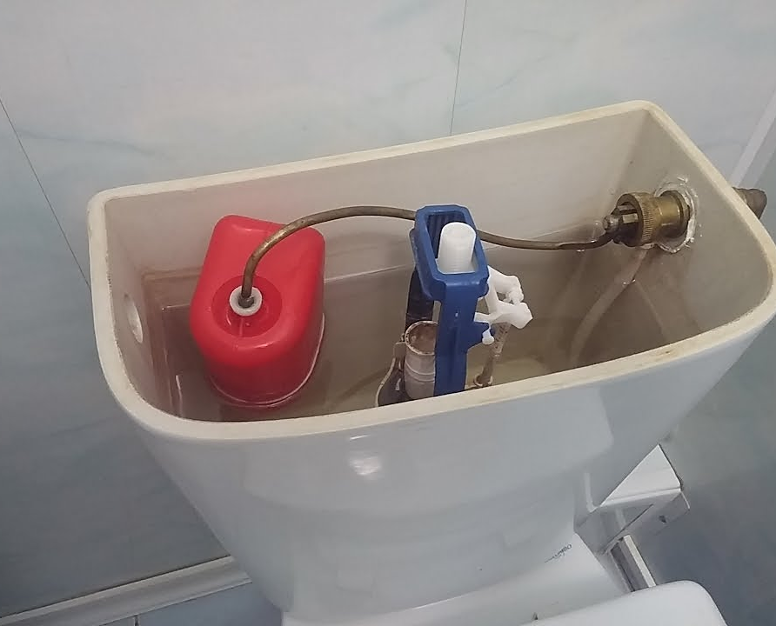
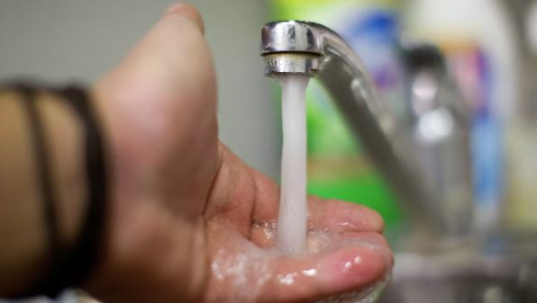
Що їсти і пити після ядерного вибуху?
Як і що пити:
вода в водонагрівачі чи унітазі не містить радіоактивних часточок;
забруднена колодязна та водопровідна вода може використовуватися лише для миття себе та інших предметів.

Slide 19
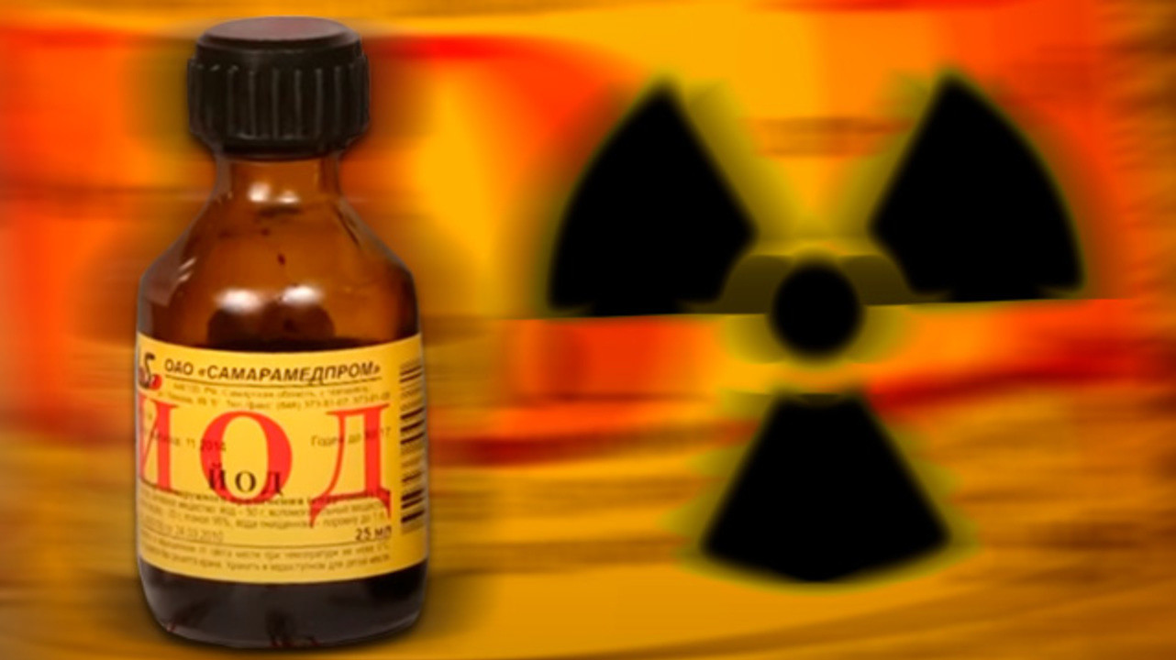
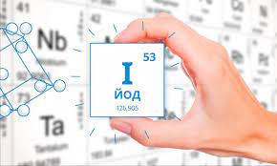
Йодопрофілактика: коли вона потрібна і як її робити?
Як тільки ви отримали повідомлення про ядерний вибух чи аварію на АЕС, відразу проведіть йодопрофілактику:
протягом 7 перших днів потрібно приймати по одній таблетці (0,125 г) йодистого калію - для дітей віком до 2 років по 0,04 г (частина таблетки);
якщо у вас немає йодистого калію, можна використовувати 5% йодистий розчин: пити його потрібно по 3-5 крапель на склянку води, а для дітей віком до 2 років - по 1-2 краплі.

Slide 20
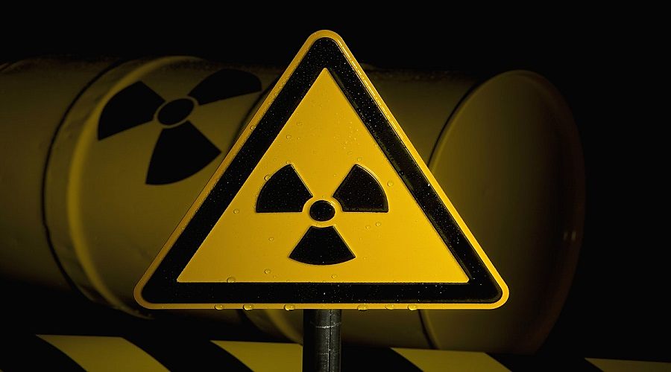
ПАМ’ЯТАЙ!
Дотримання цих правил
може врятувати твоє життя!

